Slide 1
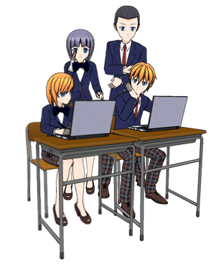

情報の授業
Scratchで面白プログラミング (2)
・プログラムの公開とスタジオへの登録
・公開のための著作権
・プログラム作成に行き詰ったら
・Tips
Go.Ota

Slide 2
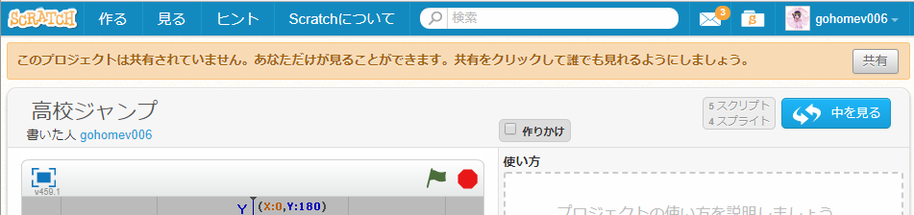
プログラムの公開とスタジオへの登録(1)
・プログラムの公開
[共有]でプログラムが他の人が見ることができるようになります。
(登録したメールアドレスに公開の確認メールが届いています。
再度確認メールを出すのは、[アカウント設定]-[Eメールアドレス])
・提出のあたってのプロジェクト名
[クラス][出席番号]axxxxxxxxxxx
(出席番号の後の”a”は今回の成果物ID)
例 a05a-ネコの脱走

Slide 3
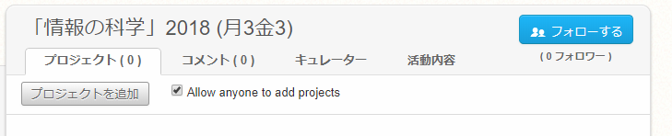
プログラムの公開とスタジオへの登録(2)
・授業用スタジオ
「アルゴリズムとプログラム」2018(情報)
https://scratch.mit.edu/studios/5008991/
・スタジオへの登録

Slide 4
公開のための著作権
著作権に関する復習: 学校生活での著作権クイズ
1.文化祭でミュージカルをインターネット配信する。
2.合唱コンクールの楽譜を先生がコピーして配る。
3.体育祭でミッキーマウスを書いたプラカードを作る。
4.自分で買ったCDを、自分のスマホにコピーする。
5.クラブで必要な資料を本からコピーして部員に配る。
6.問題集を何回繰り返し勉強もできるようにコピーして使う。
7.EテレのWhy!プログラミングの番組を録画して、学校でライブラリー化して使う。
8.レポートの中に、Webからの記事をとって、張り付ける。
9.Scratchで他の人がマリオのスプライトを作っていたので、それを使う。
10.文化祭の仲間のバンドの演奏をYoutubeにアップする。

Slide 5
著作権クイズの答え(1)
1.文化祭でミュージカルをインターネット配信する。
× 上演はOkだか、配信は不可。
2.合唱コンクールの楽譜を先生がコピーして配る。
〇 一曲ごとに販売されている楽譜のコピーは△
3.体育祭でミッキーマウスを書いたプラカードを作る。
〇 そのプラカードが写った写真のWebへのアップは不可
4.自分で買ったCDを、自分のスマホにコピーする。
〇
5.クラブで必要な資料を本からコピーして部員に配る。
× 学校教育で、コピーしていいのは、先生が授業(学校行事含む)
で使用する場合のみ。

Slide 6
著作権クイズの答え(2)
6.問題集を何回繰り返し勉強もできるようにコピーして使う。
〇
7.コミケでアニメのパロディ本を販売する
△ 特例的にコミケ自体が包括的に、アニメ業界と宣伝的な意味で
曖昧な了解をとっている。 学園祭でやるとアウト
8.レポートの中に、Webからの記事をとって、張り付ける。
〇 引用のルールに従うこと。
9.Scratchで他の人がマリオのスプライトを作っていたので、それを使う。
△ マリオに似すぎているとアウト
10.文化祭の仲間のバンドの演奏をYoutubeにアップする。
〇

Slide 7

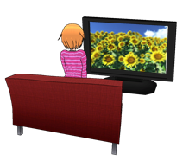
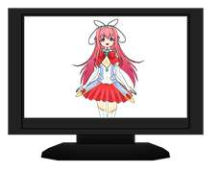
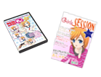
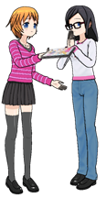
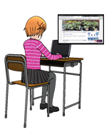
著作権の基礎
基本的に、人が創作したものすべてが著作物になり、著作権を持ちます。
このため、基本的に個人で使用する場合以外のコピーなどは違法になります。
自分で購入したもの=保存のためなどのコピー
テレビ、メディアやWebなどで公開されているもの=個人の範囲で利用するためにコピー
著作物:
論文、小説、唄(曲、歌詞),映画、テレビ番組、写真、ソフト、ダンス、・・・・
自分のWeb,ブログ、LINEで使用
他人のためにコピー

Slide 8
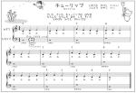


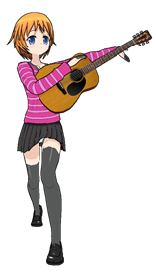
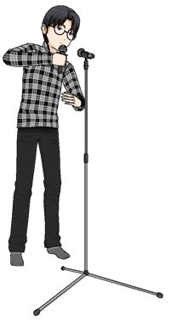


YouTubeでの著作権の扱い
曲・歌詞
利用許諾に関する契約
利用できる音源
○自身で演奏したもの
○自身の演奏に合わせて歌唱したもの
○自身で制作したMIDI
自分で歌う・演奏する
自分のWeb,ブログ、LINE
Youtubeと、日本で楽曲の著作権を管理しているJASRACの間で自分で演奏したり、歌ったりしたもののアップができるように契約をしています(YouTubeがお金をはらっています)。
但し、同じものでも、あなたのWebにアップすると違法になりますので注意しまししょう。
文化祭などで演奏することは教育現場として認められ、ビデオでYouTubeにアップすることはできますが、無許可でライブ配信すると違法になります。
ソース: JASRAC 動画投稿（共有）サイトでの音楽利用http://www.jasrac.or.jp/info/network/pickup/movie.html

Slide 9
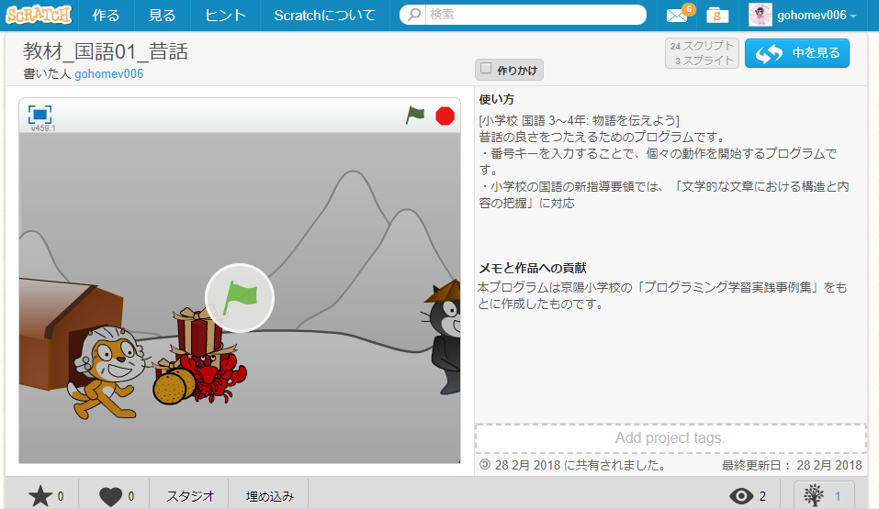
Scratchで他の素材などを利用した場合

Slide 10
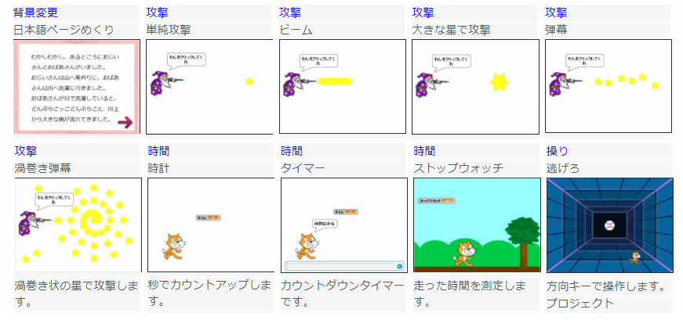
改修のためのヒント
「術の巻物 Scratch」 <= 検索
プログラムはいくつかのパターンから出来上がっています。「術の巻物」では、役に立つパターンを知ることができます。
http://tk2-249-34225.vs.sakura.ne.jp/ncv4s/jutusall/
(Scratch2.0はPCだけで動きます)

Slide 11
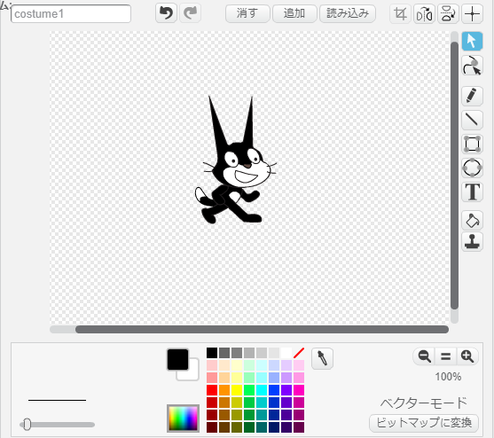
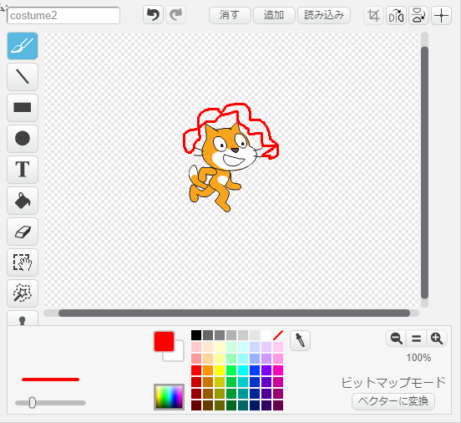
背景やスプライトを描こう
ベクターモード
ビットマップモード

Slide 12
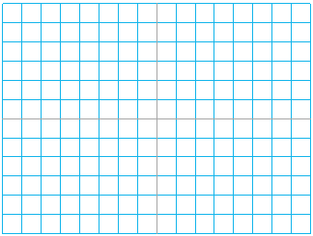
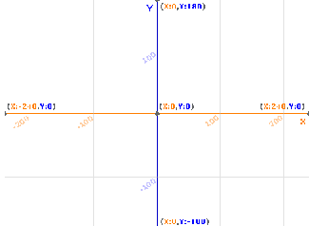
Tips000 目盛り入り背景の利用
目盛りの入った3種類の背景が用意されています。
これらを使うと、スプライトのサイズや位置を
正しく作ることができるでしょう。

Slide 13
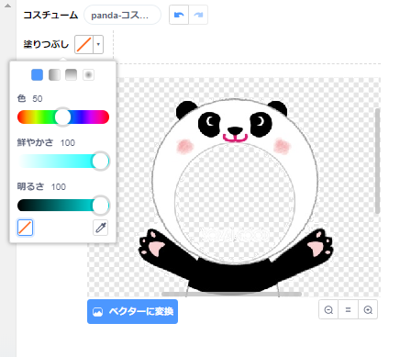
Tips014 スプライトを切り抜く/背景を透けるようにする
/ を指定して塗りつぶしを行うと、Webなどで見つけだイラストや画像を切り抜いて、背景をすけるようにできます。

Slide 14
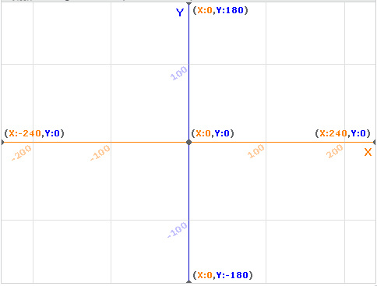
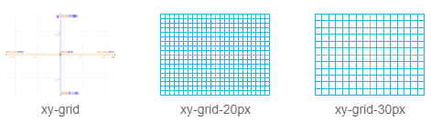
座標を合わそう
背景に座標軸が入っています。

Slide 15
小技: バックパック
スクリプトをコピー/保存して他のプロジェクトやスプライトで利用できます。

Slide 16
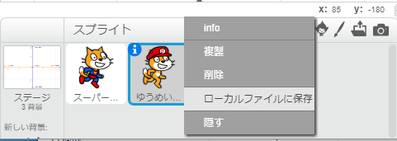
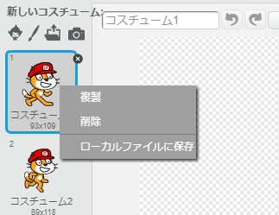
小技: スプライトやコスチュームの保存
スプライトやコスチュームごとに保存して利用できます。
スプライトを指定して右クリック
スプライトのコスチュームやスプライトもいっしょに保存
コスチュームを指定して右クリック
コスチュームのみ保存

Slide 17
改修のためのヒント
「術の巻物 Scratch」 <= 検索
プログラムはいくつかのパターンから出来上がっています。「術の巻物」では、役に立つパターンを知ることができます。
http://tk2-249-34225.vs.sakura.ne.jp/ncv4s/jutusall/
(Scratch2.0はPCだけで動きます)

